Slide 1
2000～2015年全球铜业现状与未来
国土资源部信息中心
张 苺

Slide 2
概要
全球铜矿资源丰富。新世纪的前11年，全球生产矿山共消耗了1.38亿吨铜。全球铜矿勘查活动兴旺，储量净增加了3.5亿吨。按照近11年的消费增长率粗略估算，目前已查明的储量可供开采29年。新世纪初，中国经济高速发展带来铜需求量的快速增加，促进着全球铜业的发展。自从亚洲渡过金融危机，全球经济复苏以来，国际市场铜价持续走高（2008年除外），期间全球铜矿的开发和生产商利润不断上升，收益颇丰。未来中国经济发展的走向，对全球铜业未来发展来说，机遇和挑战并存。

Slide 3
一、资源/储量大幅增加
2010年美国地质调查局估计，世界陆地铜资源量为30亿吨。另外，深海底和海山区的锰结核及锰结壳中的铜资源量为7亿吨，它们主要分布在太平洋。洋底或海底热泉形成的贱金属硫化物矿床中也含有大量的铜资源。
2000年全球铜储量3.4亿吨，储量基础6.5亿吨；2011年储量为6.9亿吨，储量基础为10亿吨。十年间储量和基础储量分别净增3.5亿吨 (表1)。
储量大量增加的主要地区或国家为南美洲（智利、秘鲁）、北美洲（墨西哥）大洋洲（澳大利亚）、欧洲（俄罗斯、波兰）、亚洲（中国、印度尼西亚）和非洲（赞比亚、刚果）。而美国和加拿大的储量减少。

Slide 4
表1 世界铜储量和储量基础 单位：铜金属量 万吨
国家或地区 | 储量 |  | 储量基础
 | 2000年 | 2011年 | 2000年 | 2008年
智利 | 8800 | 19000 | 16000 | 36000
美国 | 4500 | 3500 | 9000 | 7000
秘鲁 | 1900 | 9000 | 4000 | 12000
波兰 | 2000 | 2600 | 3600 | 4800
印度尼西亚 | 1900 | 2800 | 2500 | 3800
墨西哥 | 1500 | 3800 | 2700 | 4000
中国 | 1800 | 3000 | 3700 | 6300
澳大利亚 | 900 | 8600 | 2300 | 4300
俄罗斯 | 2000 | 3000 | 3000 | 3000
赞比亚 | 1200 | 2000 | 3400 | 3500
哈萨克斯坦 | 1400 | 700 | 2000 | 2200
加拿大 | 1000 | 700 | 2300 | 2000
刚果（金） | - | 2000 | - | -
其他 | 5000 | 8000 | 10500 | 11000
世界总计 | 34000 | 69000 | 65000 | 100000
注：总计取整数

Slide 5
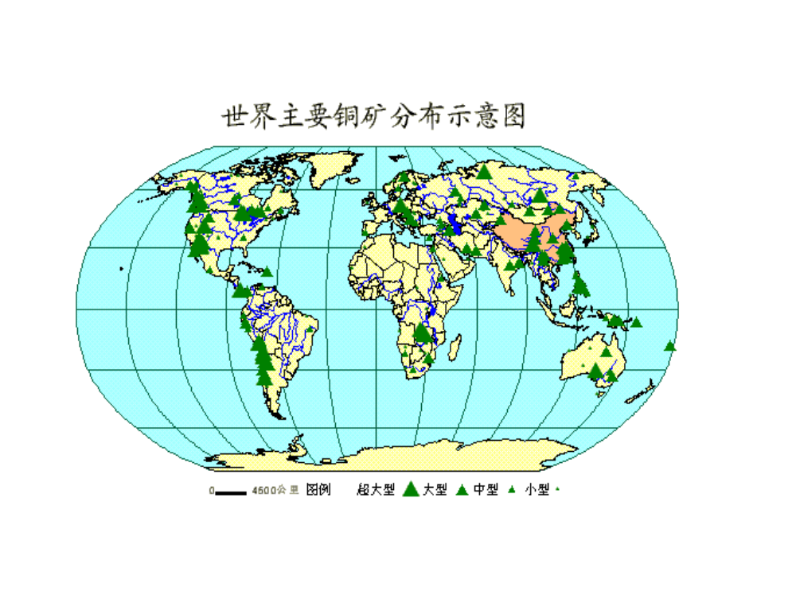

Slide 6
二、勘查活跃成果丰硕
新世纪初，中国铜需求量持续大幅连年增长和国际市场铜价的不断上扬，激活了铜矿勘查业。南美洲、大洋洲、亚洲和非洲等地区的铜矿勘查投资不断增加，特别是中国政府开展的地质大调查工作，不断加大铜矿勘查投资，使得这些地区的铜资源/储量大幅度增加。大量的勘查活动带来了许多令人惊喜的新发现，最引人瞩目的莫过于蒙古共和国的奥尤陶勒盖 (OyuTolgoi)，以及中国西藏的驱龙、甲马和多龙巨型斑岩铜矿床。
表2列出全球重要铜矿勘查项目32个，铜储量/资源量总计3.63亿吨，矿石平均0.51%。其中可行性研究项目13个，铜储量/资源量合计1.49亿吨；勘查项目19个，铜资源储量合计2.14亿吨。

Slide 7
表2 全球重要铜矿勘查项目
项目名称 | 国家 | 开发阶段 | 矿石量 （百万吨） | 矿石平 均品位% | 铜储量/ 资源量（吨）
Pebble | 美国 | 勘查 | 10776 | 0.34 | 36638000
Reko Diq | 巴基斯坦 | 可研 | 5867.9 | 0.42 | 24352000
Resolusion | 美国 | 勘查 | 1624 | 1.47 | 23873000
Udokan | 俄罗斯 | 勘查 | 1310.8 | 1.51 | 19793000
Cobre Panama | 巴拿马 | 可研 | 6465 | 0.3 | 19462000
Los Sulfatos | 智利 | 勘查 | 1200 | 1.47 | 17640000
La Granja | 秘鲁 | 勘查 | 3000 | 0.51 | 15300000
Mina Ministro Hales | 智利 | 可研 | 1562 | 0.96 | 14969000
Tampakan | 菲律宾 | 可研 | 2490 | 0.55 | 13670000
Frieda River | 巴布亚新几内亚 | 可研 | 2225 | 0.5 | 11036000
Trident | 赞比亚 | 勘查 | 1450 | 0.76 | 11020000
Quellaveco | 秘鲁 | 可研 | 1923.2 | 0.54 | 10407000
Qulong | 中国 | 勘查 | 1000 | 1.04 | 10360000
Toromocho | 秘鲁 | 可研 | 2127.1 | 0.47 | 10026000
Telegrafo Sur | 智利 | 勘查 | 2728 | 0.36 | 9739000
El Pachon | 阿根廷 | 可研 | 1790 | 0.51 | 9111000
Sierra Gorda | 智利 | 可研 | 2079.3 | 0.4 | 8296000
Pampa Escondida | 智利 | 勘查 | 1000 | 0.8 | 8000000
Lookout Hill | 蒙古 | 勘查 | 1122.5 | 0.68 | 7576000

Slide 8
Agua Rica | 阿根廷 | 可研 | 1752 | 0.42 | 7421000
Namosi | 斐济 | 勘查 | 1882.5 | 0.39 | 7304000
San Enrique Monolito | 智利 | 勘查 | 900 | 0.81 | 7290000
KSM | 加拿大 | 勘查 | 3649.6 | 0.2 | 7217000
El Arco | 墨西哥 | 可研 | 1497 | 0.47 | 7051000
Cadia East | 澳大利亚 | 可研 | 2348 | 0.29 | 6685000
Pulang | 中国 | 可研 | 1000 | 0.65 | 6500000
Los Azules | 阿根廷 | 勘查 | 1037 | 0.55 | 5683000
Galore Creek | 加拿大 | 勘查 | 1143.4 | 0.47 | 5374000
Altar | 阿根廷 | 勘查 | 1267 | 0.42 | 5321000
Haquira | 秘鲁 | 勘查 | 975.4 | 0.54 | 5306000
Nokomis | 美国 | 勘查 | 823.9 | 0.64 | 5248000
Caracoles | 智利 | 勘查 | 1129.4 | 0.46 | 5150000
总计 |  |  | 71146 | 0.51 | 362818000

Slide 9
三、产量连续增加
2000年全球矿山的铜产量为1318.5万吨，2011年为1647.4万吨；期间净增328.9万吨，年均增长率2.05 %。十年间美洲净增加120.5万吨、非洲84万吨、亚洲66.8万吨、欧洲35万吨、大洋洲22.6万吨（表3）。美洲（南美洲）、非洲和亚洲是全球矿山的铜产量增加的重要地区。2012年产量约1680万吨。
表2 2000年～2011年全球铜矿山产量 单位:铜金属量 千吨
地区 | 2000年 | 2001年 | 2002年 | 2003年 | 2004年 | 2005年
美洲 | 7801 | 8050 | 7752 | 8039 | 8867 | 8832
亚洲 | 2560 | 2589 | 2677 | 2569 | 2554 | 2781
欧洲 | 1324 | 1412 | 1548 | 1533 | 1533 | 1532
澳洲 | 1032 | 1075 | 1079 | 1036 | 1028 | 1109
非洲 | 468 | 511 | 522 | 581 | 612 | 671
总计 | 13185 | 13637 | 13578 | 13758 | 14594 | 14925
地区 | 2006年 | 2007年 | 2008年 | 2009年 | 2010年 | 2011年
美洲 | 8893 | 9263 | 9166 | 8972 | 8946 | 9006
亚洲 | 2759 | 2811 | 2843 | 3234 | 3241 | 3228
欧洲 | 1546 | 1538 | 1524 | 1536 | 1584 | 1674
澳洲 | 1053 | 1040 | 1043 | 1021 | 1030 | 1258
非洲 | 739 | 823 | 952 | 1191 | 1315 | 1308
总计 | 14990 | 15475 | 15528 | 15954 | 16116 | 16474

Slide 10
四、中国是推动全球消费增长的动力
2000年全球铜消费量为1513.2万吨，2011年为1955.4万吨；期间净增442.2万吨，年均增长率2.36%，增速略高于矿山产量增速。2012年约2055万吨。
十年间除中国外，其它地区和国家的消费量都在减少（表4）。欧洲净减少105.1万吨、美国净减少122.8万吨，它们是消费量下降的主要地区和国家。
中国是全球铜消费增长的动力源，目前消费量占全球的41%。十年间消费量净增加502.1万吨，年均增长率12.55%。中国消费了十年间全球矿山增加的产量和其它地区和国家消费的减少量。
表3 2000年～2011年全球铜消费量 单位: 铜金属量 千吨
地区 | 2000年 | 2001年 | 2002年 | 2003年 | 2004年 | 2005年
中国 | 1879 | 2357 | 2775 | 3097 | 3381 | 3652
欧洲 | 4101 | 3899 | 3742 | 3715 | 3806 | 3472
美国 | 3027 | 2624 | 2364 | 2295 | 2415 | 2274
日本 | 1348 | 1146 | 1167 | 1202 | 1279 | 1223
其它 | 4777 | 4920 | 5183 | 5407 | 5959 | 6053
总计 | 15132 | 14946 | 15231 | 15716 | 16840 | 16674
地区 | 2006年 | 2007年 | 2008年 | 2009年 | 2010年 | 2011年
中国 | 3604 | 4957 | 5202 | 7119 | 7426 | 6900
欧洲 | 3836 | 3624 | 3427 | 2749 | 2984 | 3050
美国 | 2130 | 2137 | 2020 | 1650 | 1760 | 1799
日本 | 1282 | 1252 | 1185 | 876 | 1061 | 1061
其它 | 6182 | 6232 | 6205 | 5696 | 6096 | 6744
总计 | 17034 | 18202 | 18039 | 18090 | 19327 | 19554

Slide 11
五、国际货币贬值国际市场铜价格中枢上移
2002年下半年全球经济开始复苏，受需求转旺和美元持续贬值的影响，2003年国际市场铜价开始快速上涨。2006年和2008年初两次触及4.00美元/磅的历史高位。2008年受全球金融危机的影响，全球其它地区和国家的消费量大幅下降，交易市场库存大量增加，国际市场铜价暴跌，一度击穿1.50美元/磅，国际市场铜价回归。2009年中国政府为应对全球金融危机实行刺激经济计划，加大固定资产投资，铜消费量大幅增加（包括在国际市场铜价相对较低时购买大量的储备铜），国际市场铜价反转至3.50美元/磅。2010年中国市场消费依然强尽，国际市场库存大幅度下降，四季度国际市场铜价创出历史新高。2011年9～10月，受求欧债危机影响铜价下跌，在3.5美元/磅附近获得支撑后反复走高（图1）

Slide 12
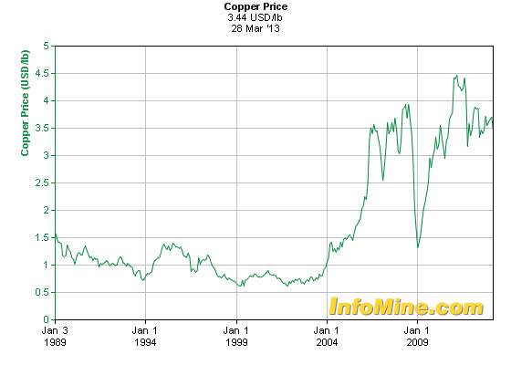
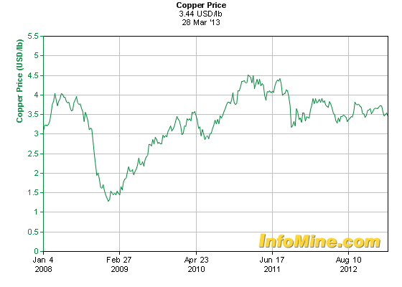
图1.国际市场铜价格

Slide 13
六、未来供需预期
2010年全球铜生产矿山可扩大生产能力的项目32个，总计可新增产能235.36万吨/年。其中2012～2015年间可口大产能的项目15个，合计可新增产能151.5万吨/年（表5）。
表5 全球2010～2015年扩大生产能力铜矿项目
年份 | 项目数 | 投资额 （百万美元） | 铜储量/资 源量（吨） | 原产能 （吨/年） | 扩大后产能 （吨/年） | 新增产能 （吨/年）
2010 | 9 | 4152.1 | 107895000 | 1674000 | 2002800 | 328800
2011 | 8 | 3101.4 | 67501000 | 968500 | 1478000 | 509500
2012 | 9 | 2922.3 | 58682000 | 779400 | 1334650 | 555250
2013 | 3 | 1975 | 84474000 | 760000 | 1060000 | 300000
2014 | 2 | 1455 | 20302000 | 320000 | 710000 | 390000
2015 | 1 | 2100 | 28423000 | 180000 | 450000 | 270000
总计 | 32 | 15705.8 | 367277000 | 4681900 | 7035450 | 2353550

Slide 14
表6 2010年～2015年全球可新建铜矿山产能
2010～2015年间全球可新建铜矿山22个，总计可新增加产能248.37万吨/年,投资预算总额279.4亿美元 。其中2012～2015年间可新建矿山15个，合计产能201.88万吨/年,投资预算总额225.6亿美元 （表6）。
2012～2015年间全球可扩大产能和可新建铜矿山可提供产能合计353.41万吨年，平均每年可提供新增产能88.35万吨/年。
倘若，上述矿山新增产能能够如期达产，今后4年中中国每年消费量增加12%，国际市场供应会出现短缺。而其每年消费量增加控制在6%以下，则市场供应可保持平衡。
项目名称 | 国家 | 开采 方式 | 启动 时间 | 铜储量/资 源量（吨） | 投资额 （百万美元） | 计划产能 （吨/年）
Oyu Tolgoi | 蒙古 | 露采 | 2012 | 31529000 | 5900 | 544000
Las Bambas | 秘鲁 | 露采 | 2014 | 9471000 | 4200 | 400000
Esperanza | 智利 | 露采 | 2011 | 7382000 | 2600 | 191000
Aynak | 阿富汗 | 露/坑联采 | 2013 | 10998000 | 4390 | 180000
Caserones | 智利 | 露采 | 2013 | 3947000 | 2000 | 180000
Antapaccay | 秘鲁 | 露采 | 2012 | 3890000 | 1470 | 160000
Glogow Gleboki Przemyslowy | 波兰 | 坑采 | 2013 | 6413000 | 618 | 100000

Slide 15
Salobo | 巴西 | 露采 | 2011 | 7149000 | 1808 | 100000
Chino/Cobre | 美国 | 露采 | 2012 | 3337000 | 150 | 91000
muliashi North | 赞比亚 | 露采 | 2013 | 695000 | 400 | 60000
Jabal Sayid | 沙特阿拉伯 | 露采 | 2012 | 729000 | 315 | 57000
Boleo | 墨西哥 | 坑采 | 2013 | 2762000 | 889.5 | 56700
Miami | 美国 | 露采 | 2011 | 610000 | 40 | 45360
Konkola North | 赞比亚 | 露采 | 2015 | 7716000 | 380 | 45000
Mount Milligan | 加拿大 | 露采 | 2013 | 1310000 | 887.6 | 40400
Copper Mountain | 加拿大 | 露采 | 2011 | 1698000 | 438 | 39000
Pilares | 墨西哥 | 坑采 | 2012 | 487000 | 195 | 36300
Kipoi | 刚果（金） | 露采 | 2011 | 842000 | 30 | 35000
Boseto | 博兹瓦纳 | 露采 | 2012 | 1404000 | 175 | 34400
New Afton | 加拿大 | 坑采 | 2012 | 617000 | 589.5 | 34000
Duobaoshan | 中国 | 露采 | 2011 | 1786000 | 439.2 | 29500
Mt Gordon | 澳大利亚 | 坑采 | 2011 | 550000 | 25.5 | 25000
总计 |  |  |  | 105322000 | 27940.3 | 2483660

Slide 16
2010～2020年全球有可建铜矿项目29个，总生产能力455.79万吨/年，铜的总储量/资源量约2亿吨，估算的经营成本分为4档，其中只有少数项目属于高经营成本，详见表7。
表7 2010～2020年全球可建铜矿项目经营成本
 | 项目数 | 铜产能 （吨/年） | 占总产能% | 铜储量/资 源量（吨） | 占总储量 /资源量%
经营成本0.65美元/磅以下 | 12 | 2645364 | 58.2 | 103461000 | 51.8
经营成本0.66-0.90美元/磅 | 7 | 927700 | 20.3 | 41617000 | 20.8
经营成本0.91-1.15美元/磅 | 7 | 657200 | 14.4 | 37364000 | 18.7
经营成本1.16美元一上 | 3 | 327600 | 7.1 | 17412000 | 8.7
总计 | 29 | 4557864 | 100 | 199854000 | 100

Slide 17
七、讨论
美欧经济衰退，主要国际货币贬值造成原油、铁矿石、铜等能源和工业基础原料长时期高价位运行，严重挤压制造业的利润空间，造成工业制造成本上升，引发通货膨胀。主权债务危机在欧债蔓延，它们阻碍着全球经济良性复苏。欧美等经济发达国家铜的消费量将随着它们的经济复苏增加。
长期大量利用全球铜矿资源是中国经济社会发展的需求。根据“十二”五期间中国电力装机量推算，中国铜消费量的年均增速难以控制在6%以下。中央政府已经认识到单纯依靠大量消耗矿产资源发展粗狂工业的经济模式是不可持续的，正在着手大力调整产业结构和优化经济发展模式。因此，中国铜消费量的增速控制取决于政府对产业结构调整的力度和持续性。中国政府在2008～2009年购买的百万吨储备铜对国际市场的过度炒作构成威慑。
对可供建设的铜矿加大投资力度，加快建设新矿山，增加有效供应，防止市场价格大幅波动，这对全球铜生产商来说，既是机遇也是挑战。

Slide 18
参考文献：
1.Mineral Commodity Summaries ,2001～2011
2.World Metal Statistics, 2000～2011
3.The Outlook For Copper. Metal Economics Group——Strategic Report, 2010,vol.23, No.4

Slide 19
谢谢！
Thank you very much！

Slide 20
联系
国土资源部信息中心
地址：北京市西城区阜内大街64号
邮编：100812
电话：010-13693133163
Email：Mzhang_31@126.com

